Slide 1
工程经济与伦理
梁合兰
计算机科学与技术学院
Notes:
*

Slide 2
第三章 现金流量与资金时间价值
学习要点
现金流量、资金时间价值概念
单利、复利如何计息；
将来值、现值、年值的概念及计算；
名义利率和有效利率的关系，计算年有效利率；
利用利息公式进行等值计算

Slide 3
3.1 现金流量的概念与估计
3.1.1 现金流量概念
  现金：指各种货币资金或非货币资产的变现价值。
  现金流：表示特定系统在一段时间内发生的现金流量。
  现金流量包括现金流入量﹑现金流出量和净现金流量3个具体概念：
    1.现金流入量
    指在整个计算期内所发生的实际的现金流入
    2.现金流出量
    指在整个计算期内所发生的实际现金支出
    3.净现金流量
    指现金流入量和现金流出量之差。流入量大于流出量时，其值为正，反之为负。

Slide 4
3.1 现金流量的概念与估计
现金流的计算期：
计算期的长短取决于项目的性质，或根据产品的寿命周期，或根据主要生产设备的经济寿命，或根据合资合作年限，一般取上述因素中较短者，最长不超过20年。
为了方便分析，我们人为地将整个计算期分为若干期，并假定现金的流入﹑流出是在期末发生的。通常以一年为一期，即把一年间产生的所有流入和流出累积到年末。

Slide 5
3.1 现金流量的概念与估计
现金流的表示（两种）：图、表
横轴表示现金流入、流出的时间节点，以时间为单位， 如年、月、旬、周、日等；
在横轴的时间节点上分别以向上、向下的箭头线段标识现金流入和流出；
箭头线段与横轴垂直，其长短与现金流量的大小对应比例，箭头方向与流入与流出对应；

Slide 6
3.1.2现金流量图
假设某项目，第1年年初投入1500万，第1年末收入200万， 第2年至第5年每年分别收入400万，第6年收入850万。 如何清晰记录多样化现金流入与流出？
850
400
400
400
400
现金流入
200
0
1
2
3
4
5
6
时间
现金流出
1500

Slide 7
3.1.3 正确估计现金流量
正确估计与投资方案相关的现金流量，须注意以下4个问题：
① 与投资方案相关的现金流量是增量现金流量，即接受或拒绝某个投资方案后总现金流量的增减变动。
② 现金流量不是会计账面数字，而是当期实际发生的现金流。
③ 排除沉没成本，计入机会成本。
④“有无对比”而不是“前后对比”.

Slide 8

3.2 资金的时间价值
例3-1 某公司面临两种投资方案A和B,寿命期都是4年,初始投资相同,均为10000元.实现收益的总数相同, 但每年数值不同.见表3-1.
单位:元
 | 0 | 1 | 2 | 3 | 4
A | -10000 | 6000 | 5000 | 4000 | 2000
B | -10000 | 2000 | 4000 | 5000 | 6000
√
你选哪种投资方案？

Slide 9
3.2 资金的时间价值
  3.2.1 资金的时间价值概念
  资金的时间价值：是指经过一定时间的增值，在没有风险和通货膨胀条件下的社会平均资金利润率。
  增值的原因是由于资金的投资和再投资。

Slide 10
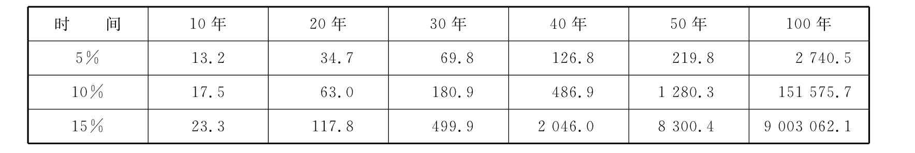
3.2 资金的时间价值
银行利息也是一种资金时间价值的表现方式。
例如：如果年利率为9%，那么今年到手的1元存入银行，到明年这个时候可以拿到1.09元，就是说，今年的1元等值于明年的1.09元，明年的1元相当于今年的1/1.09=0.9174（元）。

Slide 11
利息的计算引入
举例：
向银行存入的本金为P，经过N年后从银行获得资金F（又称本利和），那么“F-P”的差值即为本金P的资金时间绝对值
问题
如何计算F与P的差值？即本金P在N年内的资金时间价值？

Slide 12
3.2.2 利息的计算
1.利息计算的种类
利息：指通过银行借贷资金所付或得到的比本金多的那部分增值额；
利率：在一定的时间内，所获得的利息与所借贷的资金（本金）的比值
 | 存款利率 | 贷款利率
1年 | 1.98 | 5.31
2年 | 2.25 | 5.49
3年 | 2.52 | 5.49
5年 | 2.79 | 5.58

Slide 13
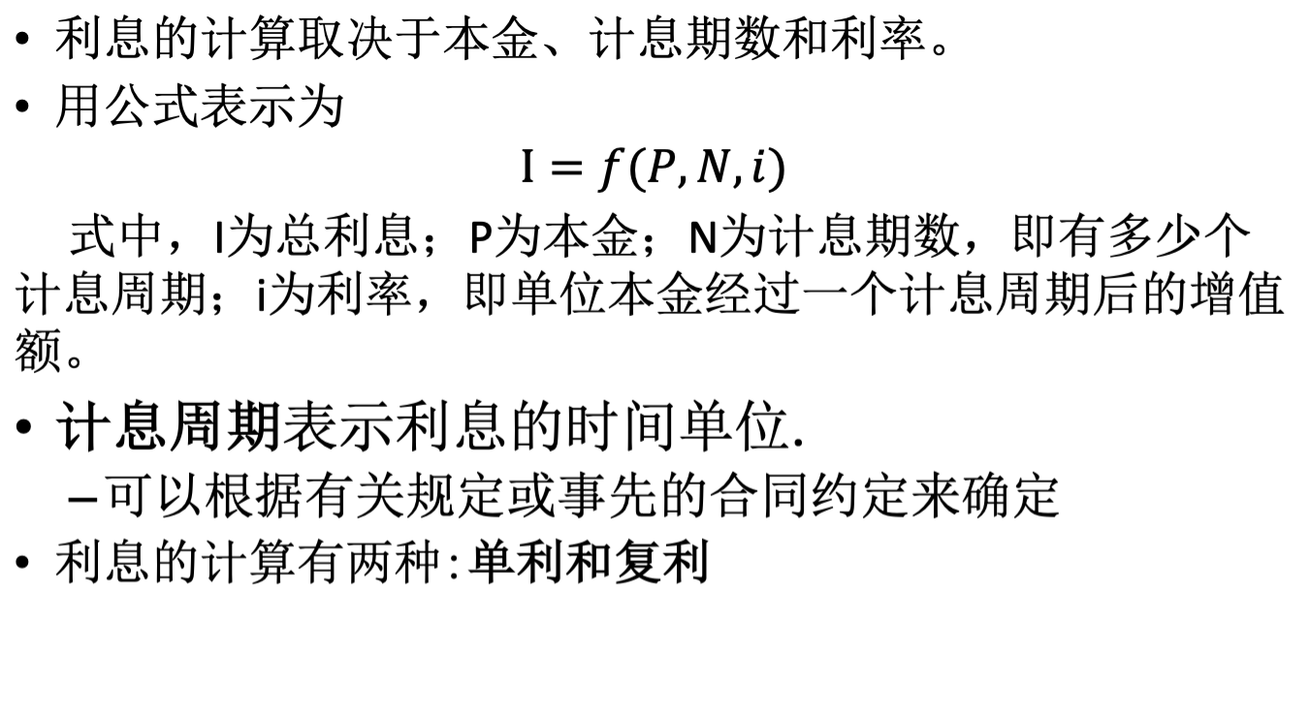
利息计算的种类
f为计息函数
决定了f的计算公式

Slide 14
利息计算的种类
（1）单利
  所谓单利既是指每期均按原始本金计算利息
  整个计算期内总利息的计算公式为:
  I=P·N·i
  计息期末获得的本金和利息之和(简称本利和)为
  F=P+I=P+P·N·i=P· (1+N·i)
  式中,F是将来值,指N年末的本利和.

Slide 15
利息计算举例
例3-2 以单利方式借入一笔借款1000元,利率为6%,求利息和本利和.
解: 2年后应付利息为
I=1000×2×0.06=120(元)
2年后的本利和为
F=1000×(1+2×0.06)=1120(元)

Slide 16
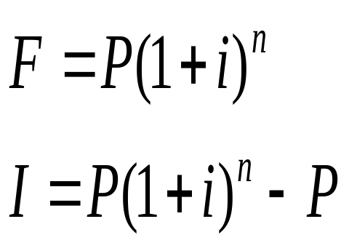
利息计算的种类
（2）复利
复利计息是指将这期利息转为下期的本金，下期将按本利和的总额计息。不仅本金计算利息，利息再计利息。
假设有一笔借款P,按复利计息,则N期末的本利和F、利息I的计算公式如下:

Slide 17
利息计算的种类
表3-3 按复利计息的各期利息及N期末的本利和
年份 | 年初欠款 | 年末应付利息 | 年末欠款
1 | P | Pi | P(1+i)
2 | P(1+i) | P(1+i)i | P(1+i)²
3 | P(1+i)² | P(1+i)²i | P(1+i)³
4 | P(1+i)³ | P(1+i)³i | P(1+i)⁴
…
n | P(1+i)^{n-1} | P(1+i)^{n-1}i | P(1+i)^{n}

Slide 18
利息计算举例
例3-3 资料同例3-2,按复利计息,求2年后的利息和本利和.
解：
2年后的本利和为
F=1000×(1+0.06) ²=1123.6(元)
2年后应付利息为
I=1000 ×(1+0.06) ²-1000=123.6(元)

Slide 19
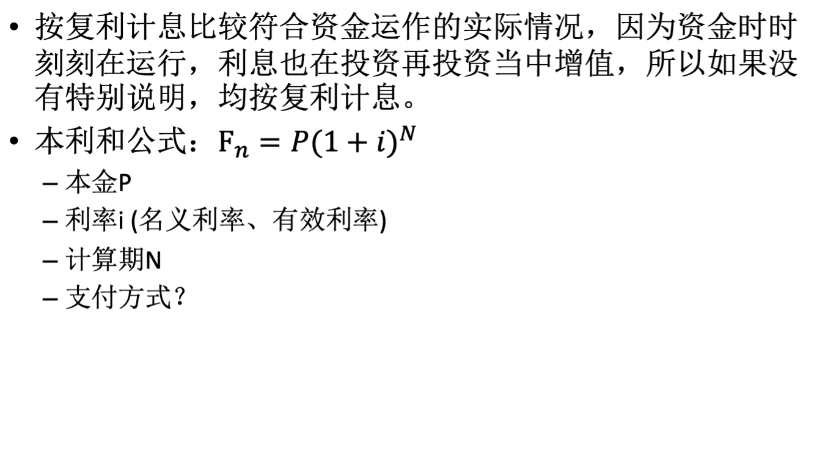
资金时间价值因素

Slide 20

有效利率与名义利率
例如，两家银行提供存款服务，一家报价年利率为5.85%，按半年计息；另一家报价年利率也为5.85%，但按月计息，请问你选择哪家银行?
利率高低与利率的时间单位（如年利率、月利率…）
、计息周期（如按月计息、按季度计息…）相关
若一家报价年利率为6%，按半年计息；另一家报价年利率为5.85%，但按月计息，请问你选择哪家银行?
当利率的时间单位、计息周期不一致，要转化成统一口径下的利率水平（年有效利率），然后进行比较。

Slide 21
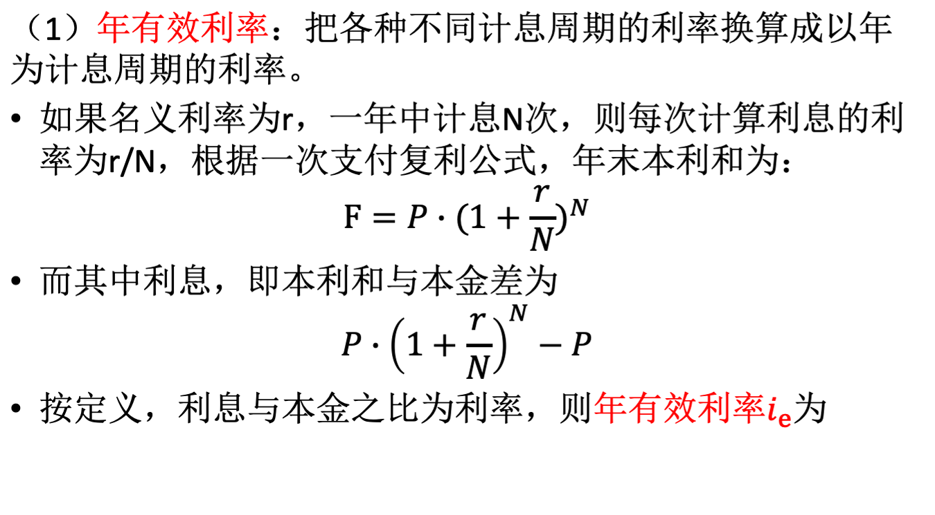
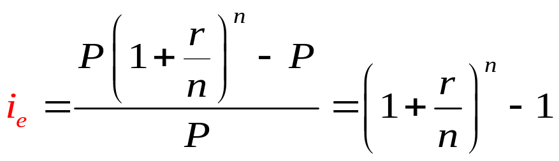
有效利率与名义利率

Slide 22
2.名义利率和有效利率
总结：在复利计算中，利率通常以年为单位，该单位可以与计息期相同，也可以不同。当计息周期小于一年时，就出现了名义利率和有效利率的概念。
名义利率 r：利率的时间单位与计息周期不一致时，该利率为名义利率。通常所说的年利率为名义利率。
vs.
有效利率 i_{e}：指资金在计息期所发生的实际利率。如年有效利率指以年为时间单位，且以年为计息周期的利率。
年名义利率
年有效利率
年内计息期数

Slide 23
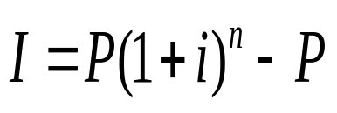
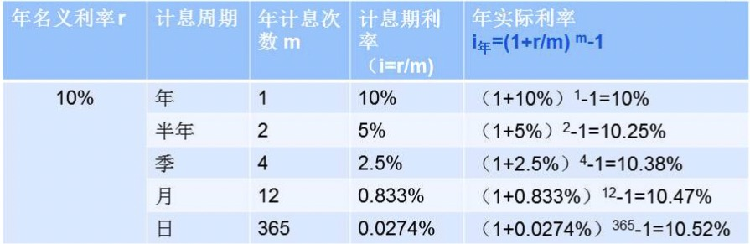
2.名义利率和有效利率
利息计算中的利率i应为有效利率
以年为计息周期
若非有效利率，则应转化成有效利率计算

Slide 24


有效利率与名义利率的实例
例如，两家银行提供存款服务，一家报价利率为6%，按半年计息；另一家报价利率为5.85%，但按月计息，请问你选择哪家银行?
6%的名义利率，按半年计息，r=0.06，N=2，年有效利率为
5.85%的名义利率，按月计息，r=0.058 5，N=12，年有效利率为
可见应向报价年利率6%，按半年计息的银行存款。

Slide 25
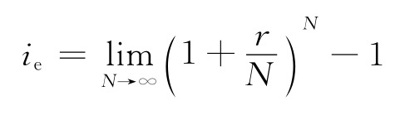
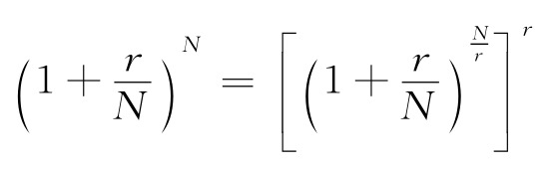
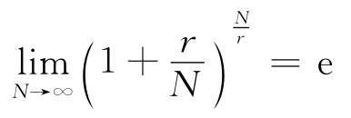
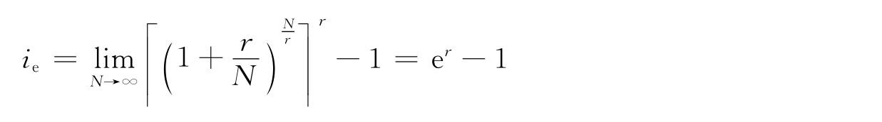
(2)离散复利和连续复利
离散复利：一年中计息次数是有限的
连续复利：一年中计息次数是无限的
  连续复利中,年有效利率为:
  由于
  而
因而

Slide 26
表3-4 不同复利计算方式的有效利率
计息期 | 一年中的计息期数 | 各期的有效利率 | 年有效利率
年 | 1 | 12.0000% | 12.000%
半年 | 2 | 6.0000% | 12.360%
季度 | 4 | 3.0000% | 12.551%
月 | 12 | 1.0000% | 12.683%
周 | 52 | 0.2308% | 12.736%
日 | 365 | 0.0329% | 12.748%
连续 | ∞ | 0.0000% | 12.750%
一年中计息次数越频繁，则年有效利率就越比名义利率高。

Slide 27
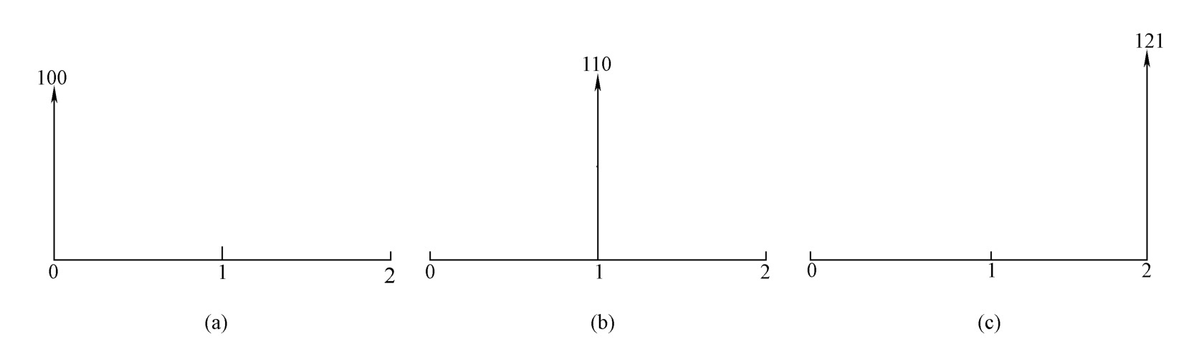
3.3 资金等值计算
3.3.1 资金等值概念
现象：年初1000元，利率5%，到年末本利和为1050元
在年利率为10%的情况下，现在的100元与1年后的110元等值，又与2年后的121元等值。
年初1000元=年末1050元

Slide 28
3.3 资金等值计算
如何判断在不同的时间点上的资金是否具有相同的价值呢？
等值的概念
资金等值：将不同时点的几笔资金按同一收益率标准换算到同一时点，如果其数值相等，则称这几笔资金等值。
资金等值计算：利用等值的概念，可以把在一个时点发生的资金金额换算成另一时点的等值金额的过程。
资金等值需考虑因素：金额大小、金额发生的时间、利率

Slide 29
3.3 资金等值计算
资金等值计算的相关术语
现值计算
  把将来某一时点的资金金额或一系列的资金金额换算成较早时间的等值金额，称为“折现”或“贴现”。
  将来时点上的资金折现后的资金金额称为“现值”。
将来值计算
  将任何时间发生的资金金额换算成其后某一时点的等值金额，将来某时点的资金金额称为“将来值”。
等额年值计算
  将任何时间发生的资金金额转换成与其等值的每期期末相等的金额。

Slide 30
3.3.2现金流量的五种类型
（1）一次支付
（2）等额支付系列
（3）均匀梯度系列
（4）几何梯度系列
（5）不规则系列
采用的符号约定如下：
  i为利率；N为计息期数；P为现值；F为将来值；A为等额支付系列的一次支付值。
Notes:
(4)了解

Slide 31
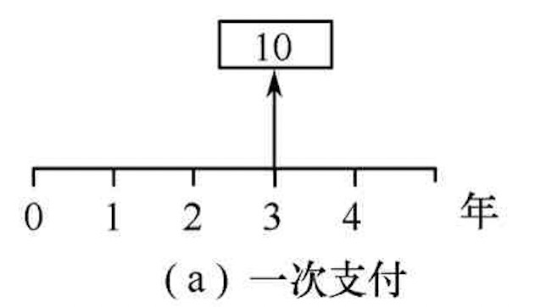
（1）一次支付
该类现金流量型式最简单，仅包括一次支付的现值和将来值的等值关系。
因此，单一现金流量公式包含两个金额：一次支付的现值P和将来值F。
Notes:
为了简化各种利息公式的描述，我们将采用如下符号。

Slide 32
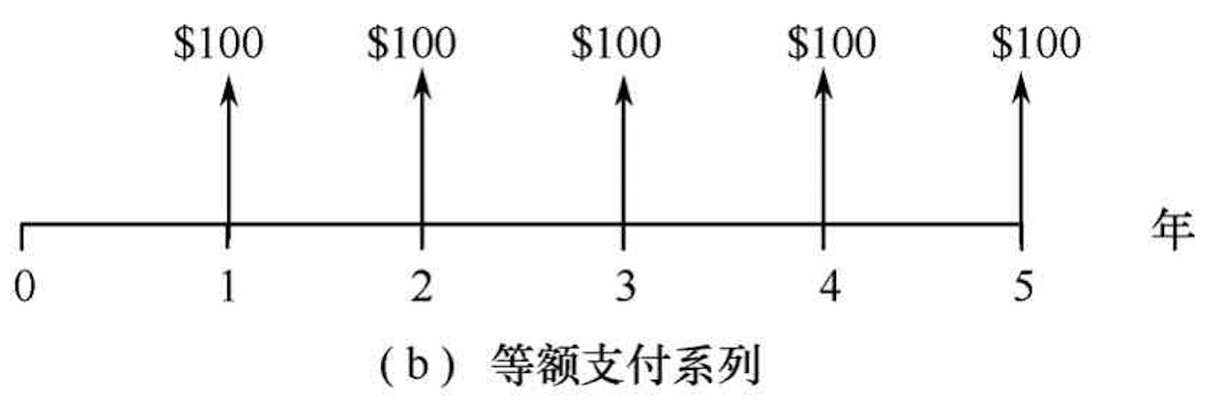
（2）等额支付系列
等额支付系列是最常见的类型，表现为定期支付一系列等额的资金，如下图所示。
等额支付系列公式解决的是P、F和A之间的等值关系。
例如，常见的分期偿还贷款合同的现金流量就属于这种类型，贷款偿还安排定期支付相等的金额（A）。

Slide 33
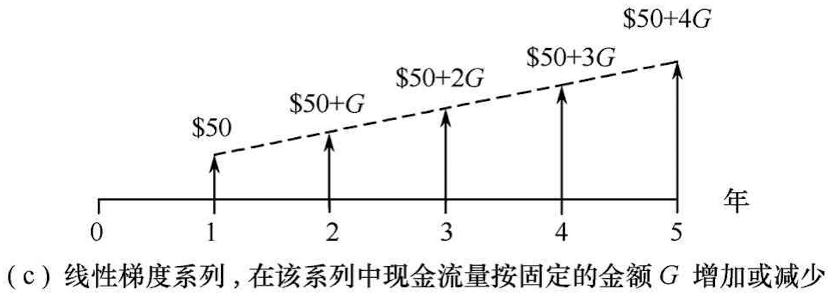
（3）线性梯度系列
线性梯度系列中每笔现金流量按固定的金额增加或减少，如下图所示。
除了P、F和A，公式还引入了常数G作为每笔现金流量的变化量。
例如一项五年贷款偿还计划，其一系列年金支付按照每年500元增长，就具有这一特征，它的现金流量图呈直线上升或下降。

Slide 34
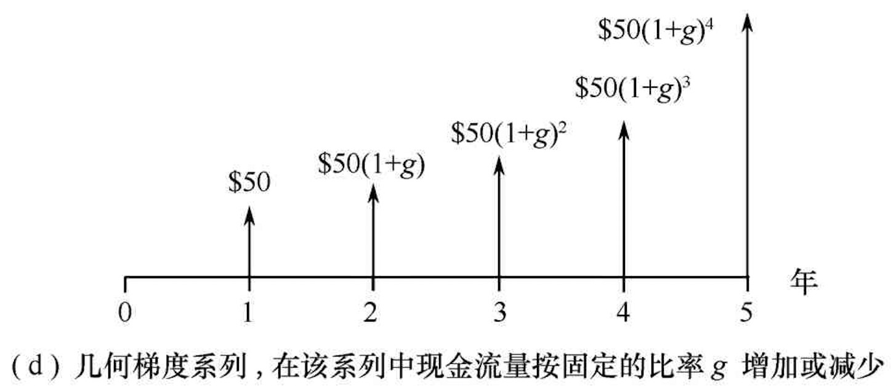
（4）几何梯度系列
几何梯度系列表现为，现金流量不是按固定的金额（如500美元）变化，而是按一定的百分比率变化。
除了P、F和A，在公式中用变化率g来表示该百分比率。
例如，某项目的五年财务计划中，一种原材料的花费预计每年增长5%。

Slide 35
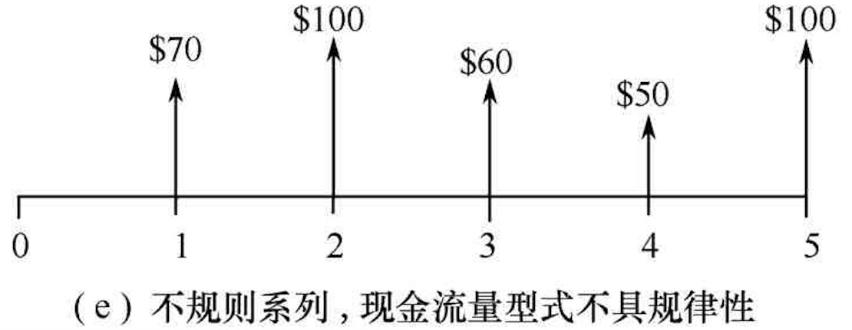
（5）不规则系列
不规则系列的现金流量是不规则的，没有呈现出规律性的总体型式，如下图所示。

Slide 36
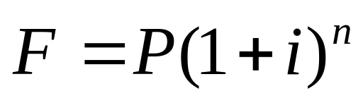
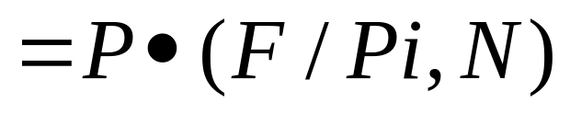
3.3.3 资金等值计算公式
1.一次支付复利公式
目的：计算现在时点发生的一笔资金的将来值。
举例：如果有一笔资金P按年利率i进行投资，N年后本利和应为多少?
式中：
F—将来值 P--现值 i--利率 N--计息期数
式中(1+i)^{N}称为一次支付复利系数，记为（F/P i,N）
一次支付复利系数
按照不同的利率i和计息期数N计算出(1+i)^{N}的值，列成一个系数表（见书后附录中的附表1）。

Slide 37
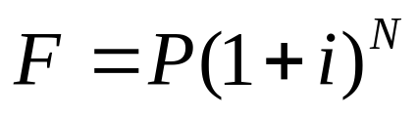
图3-4 一次支付复利现金流量图
现金流入量
F
0代表第一期期初
1代表第一期期末，第二期期初
0
1
2
3
n-1
n
P
现金流出量P
已知P求F
Notes:
这项活动可用现金流量图（见图3-3）表示

Slide 38
1.一次支付复利公式
例3-4 某企业投资1000万元，年利率10%，4年后可得本利共多少？
  解：F=1000（1+10%）⁴
=1000（F/P10，4）
=1000*1.4641
=1464.1万元

Slide 39
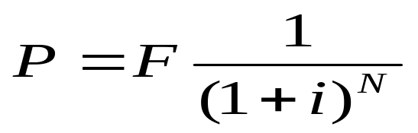
2.一次支付现值公式
目的：一次支付现值公式是计算将来某一时点发生的资金的现值。
举例：如果以利率i进行投资，N年后收益达到F，则现在需投资多少?
式中1/(1+i)^{N}称为一次支付现值系数，记(P/F i,N)
按照不同的利率i和计息期数N计算出1/(1+i)^{N}的值，列成一个系数表（见书后附录中的附表2）。

Slide 40
一次支付现值现金流量图
现金流入量F
F
0代表第一期期初
1代表第一期期末，第二期期初
0
1
2
3
n-1
n
P
已知F求P
现金流出量
Notes:
这项活动可用现金流量图（见图3-3）表示

Slide 41
2.一次支付现值公式
例3-5 某企业对投资收益率为10%的项目进行投资，欲4年后得到1464.1万元，现在应投资多少？
  解：P= 1464.1 （1+10%）⁻⁴
= 1464.1 （P/F 10，4）
= 1464.1 *0.6830
= 1000万元

Slide 42
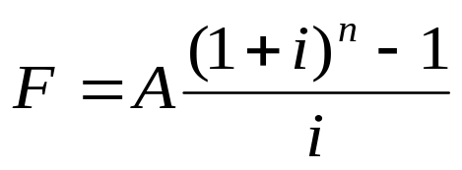
3.等额支付系列复利公式
目的：用来计算一系列期末等额资金金额的将来值。
举例：如果以利率i每年投入等额资金A，N年后可获得多少收益?
如果把每次的等额支付看成是一次支付，则利用一次支付复利公式可得
用式（3-10）减去式（3-9） F·(1+i)-F=-A+A·(1+i)^{N}，即
式中(1+i)^{N}-1/i称为等额支付系列复利系数，记为(F/A i,N)
按照不同的利率i和计息期数N计算出(1+i)^{N}-1/i的值，列成一个系数表（见书后附录中的附表3）。

Slide 43
图3-5 等额支付系列复利现金流量图
现金流入量
F
0
1
2
3
n-1
n
A
A
A
A
A
现金流出量A, A, A,…
已知A求F

Slide 44
3.等额支付系列复利公式
例3-6 某人每年将1000元存入银行，若年利率为10%，那么5年后有多少资金可用？
  解：F=1000*（F/A 10，5）
=1000*6.1051
=6105.1元

Slide 45
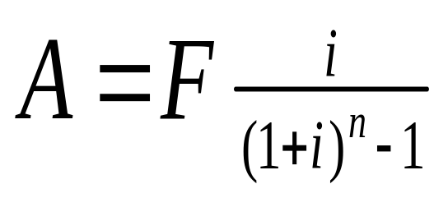
4.等额支付系列积累基金公式
目的：等额支付系列积累基金公式是计算将来值的等额年值。
举例：为了在N年末能筹集到一笔钱F，按年利率i，从现在起连续N年每年年末必须存储多少?
将公式（3-11）变换可得
式中i/[(1+i)^{N}-1]为等额支付系列积累基金系数，记为(A/F i,N)
按照不同的利率i和计息期数N计算出i/[(1+i)^{N}-1]的值，列成一个系数表（见书后附录中的附表4）。

Slide 46
等额支付系列积累基金现金流量图
现金流入量F
F
0
1
2
3
n-1
n
A
A
A
A
A
现金流出量
已知F求A

Slide 47
4.等额支付系列积累基金公式
例3-7 某企业5年后需一次性支付200万元的借款，存款利率为10%，从现在起企业每年需等额存入银行多少钱？
  解：A=200（A/F 10，5）
=200*0.1638
=32.75万元

Slide 48
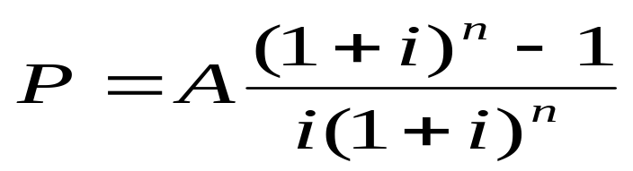
5.等额支付系列现值公式
目的：用来计算一系列期末等额支付金额的现值。
举例：为了能在今后N年中每年年末提取相等金额A，现在必须投资多少?
将一次支付复利公式 代入等额支付系列复利公式 ，得
式中[(1+i) ^{N}-1]/[i(1+i)^{N}]称为等额支付系列现值系数，记为(P/A i,N)
按照不同的利率i和计息期数N计算出[(1+i)^{N}-1]/[i·(1+i)^{N}]的值，列成一个系数表（见书后附录中的附表5）。

Slide 49
图3-6 等额支付系列现值现金流量图
现金流入量A, A,…
A
A
A
A
A
0
1
2
3
n-1
n
P
现金流出量
已知A求P

Slide 50
5.等额支付系列现值公式
例3-8 某工程项目每年获净收益100万元，利率为10%，项目可用每年所获净收益在6年内回收初始投资，问初始投资为多少？
  解：P=100（P/A 10，6）
=100*4.3553
=435.53万元

Slide 51
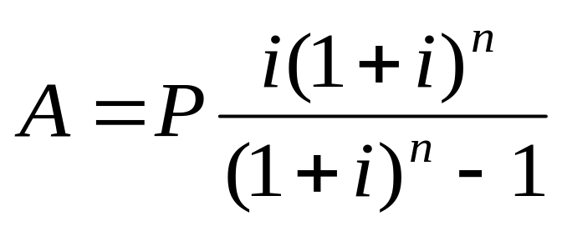
6.等额支付系列资金恢复公式
目的：用来计算现在时点发生的资金金额的期末等额年值。
举例：某人以年利率i存入一项资金P，则在今后N年内，每年年末他能取出的等额资金A是多少？
将等额支付系列现值公式转换成：
式中i(1+i)^{N}/[(1+i)^{N}-1]为等额支付系列资金恢复系数，记为(A/P i,N)
按照不同的利率i和计息期数N计算出[i·(1+i)^{N}]/[(1+i)^{N}-1]的值，列成一个系数表（见书后附录中的附表6）。

Slide 52
等额支付系列资金恢复流量图
现金流入量
A
A
A
A
A
0
1
2
3
n-1
n
P
现金流出量P
已知P求A

Slide 53
6.等额支付系列资金恢复公式
例3-9 某工程初期总投资为1000万元，利率为5%，问在10年内要将总投资连本带息收回，每年净收益应为多少？
  解：A=1000（A/P 5，10）
=1000*0.1295
=129.5万元

Slide 54
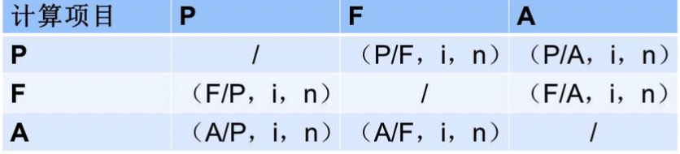
运用利息公式总结
资金现值
资金将来值
资金等额年值
已知值
待求值
系数表达式的格式：（待求值/已知值 i, N）
待求值=已知值*该系数在特定（ i, N ）下的值

Slide 55
运用利息公式要注意的问题
方案的初始投资P，假设发生在寿命期初；
寿命期内各项收入或支出，均假设发生在各期的期末；
本期的期末即是下一期的期初；
P在计算期的期初发生；
寿命期末发生的本利和F记在第n期期末；
等额支付系列A发生在每一期的期末；
当问题包括P，A时，P在第一期期初，A在第一期期末；
当问题包括F，A时，F和A同时在最后一期期末发生；
在均匀梯度系列中，第一个G发生在第二期期末；
i为计息期的有效利率。

Slide 56
3.4 等值计算实例
计息期与支付期一致
计息期短于支付期
计息期长于支付期
结合画图求证

Slide 57
3.4.1 计息期与支付期一致的计算
一次支付P、F
一次支付复利公式（3-7）
例3-13：要使目前的1000元与10年后的2000元等值，年利率应为多少？
解：
查附表一，当n=10，2落于7%和8%之间
i=7%时
i=8%时
用直线内插法可得：

Slide 58
等额支付，已知P求A
等额支付系列资金恢复公式（3-14）
例3-14：某人要购买一处新房，一家银行提供20年期年利率为6%的贷款30万元，该人每年要支付多少？
解：
(万元)

Slide 59

等额支付，已知A求P
等额支付系列现值公式（3-13）
例3-15: 分期付款购车，每年初付2万元，6年付清.设年利率为10%，相当于一次现金支付的购价为多少？
解：
等额支付系列现值公式
(万元)

Slide 60
等额支付，已知A求P
等额支付系列现值公式（3-13）
例3-16：拟建立一项永久性的奖学金，每年计划颁发10000元，若年利率为10%，则现在应存入多少钱？
解：
当 时， 所以上式可变为
(元)

Slide 61
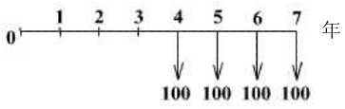
等额支付系列现值公式（3-13）
等额支付，已知A求P
例3-17：从第4年到第7年每年年末有100元的收入,年利率为10%，现金流量如图3-8所示,求与其等值的第0年的现值为多大?
等额支付系列已知A求P
一次支付，已知F求P

Slide 62
等额支付，已知A求F
等额支付系列复利公式（3-11）
例3-18 年利率8%，每季度计息一次，每季度末借款1400元，连续借16年，求与其等值的第16年末的将来值为多少？
解：
有效利率
(元)

Slide 63
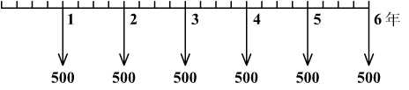
3.4.2 计息期短于支付期的计算
等额支付，已知A求P
等额支付系列现值公式（3-13）
例3-19：年利率12%，每季度计息一次，每年年末支付500元，连续支付6年，求其第0年的现值为多少？
解：其现金流量如图
求P

Slide 64
计息期为季度，支付期为1年，计息期短于支付期，该题不能直接套用利息公式。
需使计息期与支付期一致起来。其中一种方法是将计息期向支付期靠拢，求出支付期的有效利率。
年有效利率
等额支付系列现值公式
(元)

Slide 65
3.4.3 计息期长于支付期的计算
当计息期长于支付期时，在计息期所收或付的款项不计算利息，也就是该在某计息期间存入的款项，相当于在下一个计息期初存入这笔金额，在计息期内提取的款项，相当于在前一个计息期末提取了这笔金额。

